Slide 1
Subjekty správy daní
Registrační řízení
Jan Neckář
NF101Zk Daňové právo I - obecná část
říjen 2021

Slide 2
Subjekty správy daní

Slide 3
Daňová správa x správa daní
Daňová správa = finanční správa ve smyslu organizačním
Správa daní = finanční správa ve funkčním smyslu = postup, jehož cílem je správné zjištění a stanovení daní a zabezpečení jejich úhrady.
POZOR: patra realizace
1. Autoaplikační proces 2. Mocenský proces

Slide 4
Správce daně
Správce daně je správní orgán nebo jiný státní orgán (orgán veřejné moci), kterému byla zákonem nebo na základě zákona svěřena působnost v oblasti správy daní.
Správní orgán (DŘ) =
  Orgán moci výkonné,
  Orgán ÚSC,
  Jiný orgán, PO, FO, pokud vykonává působnost v oblasti veřejné správy
Správce daně má způsobilost být účastníkem občanského soudního řízení ve věcech souvisejících se správou daní a v tomto rozsahu má i procesní způsobilost

Slide 5
Vykonavatelé daňové správy
Správce daně
Primární
Finanční správa
České republiky
Celní správa
České republiky
Sekundární

Slide 6
Subjekty správy daní (1)
Správce daně – orgán veřejné moci, kterému byla svěřena působnost ve správě daní
Správcem daně může být:
    Ministerstvo financí ČR
    Orgány finanční správy ČR
    Orgány celní správy ČR (SD, EKOD, DPH při dovozu a vývozu)
    Jiné správní úřady
    Obce a obecní úřady
    Soudy

Slide 7
Subjekty správy daní (2)
Úřední osoba – vykonavatel působnosti správce daně (zaměstnanec, osoba oprávněná k výkonu SD na základě zákona)
Správce daně vykonává svou pravomoc prostřednictvím úředních osob
ÚO se prokazuje služebním průkazem

Slide 8
Osoby zúčastněné na správě daní (1)
Daňový subjekt:
  Poplatník
  Plátce
  Osoba ustanovená (suplující daňový subjekt)
    Správce dědictví
    Insolvenční správce
    Má stejná práva a povinnosti jako daňový subjekt
  Plátcova pokladna
    Organizační jednotka plátce
    Místní příslušnost podle sídla pokladny
    Vykonává práva a povinnosti plátce

Slide 9
Osoby zúčastněné na správě daní (2)
Třetí osoby
    osoba jiná než daňový subjekt s právy a povinnostmi ve správě daní; dotčená osoba
Zástupce osoby zúčastněné
    Zákonný zástupce
    Ustanovený zástupce
    Zmocněnec
    Společný zmocněnec
    Společný zástupce

Slide 10
Osoby zúčastněné na správě daní (3)
Ustanovený zástupce
    Ustanoven správcem daně FO, která nemá plnou procesní způsobilost, PO, která nemá osobu způsobilou jednat jejím jménem
Zmocněnec
    Zvolen osobou zúčastněnou na správě daní na základě plné moci
Odborný konzultant
    Může si ho přizvat kterákoliv osoba zúčastněná na správě daní (do 2020 pouze daňový subjekt)

Slide 11
Správce daně – pravomoc a příslušnost

Slide 12
Správce daně (1)
Pravomoc (§11)
  Vede daňová řízení a jiná řízení podle daňového zákona
  Provádí vyhledávací činnost (registrace na žádost nebo z úřední moci)
  Kontroluje plnění povinností osob zúčastněných na správě daní
  Vyzývá ke splnění povinností
  Zabezpečuje placení daní
  Pro tyto účely zřizuje a vede registry a evidenci daňových subjektů a jejich daňových povinností

Slide 13
Správce daně (2)
Věcná příslušnost
  Stanoví, který konkrétní druh správce daně je oprávněn vykonávat správu daní ve věci konkrétní daně
  Správcem daně je ten orgán veřejné moci, který je za správce konkrétní daně určen
  FS ČR – většina daní
  Orgány celní správy ČR – DPH, spotřební daně, energetické daně
  Soudy – soudní poplatky
  Správní poplatky – orgány státní správy
  Místní poplatky - obce

Slide 14
Správce daně (3)
Místní příslušnost (§13)
  Určuje, který věcně příslušný správce daně bude vykonávat správu konkrétní daně u konkrétního subjektu
  Obecně upravena v DŘ, zvláštní úprava v daňových zákonech
  U PO podle sídla (zapsané v rejstříku nebo skutečné sídlo, pokud se do rejstříku nezapisuje)
  u FO podle místa pobytu (trvalý pobyt, převážně zdržuje)
  Nemovitost – správce daně, v jehož obvodu územní působnosti se nemovitost nachází

Slide 15
Místní příslušnost (1)
Aktivní kolize (§14)
  Je-li v téže věci místně příslušných několik správců daně, řízení provede ten z nich, u kterého bylo řízení zahájeno nejdříve, pokud se místně příslušní správci daně nedohodnou jinak
Exteritorialita (§15)
  Možnost provést potřebný úkon i mimo svůj obvod územní působnosti, pokud se týká daňového subjektu, ke správě jehož daní je správce daně místně příslušný
Dožádání (§17)
  Možnost požádat jiného věcně příslušného správce daně o provedení úkonů nebo dílčích řízení či jiných postupů, které by sám mohl provést jen s obtížemi nebo s vynaložením neúčelných nákladů, anebo vůbec

Slide 16
Místní příslušnost (2)
Delegace (§18)
  Přenesení místní příslušnosti na jiného věcně příslušného správce daně
  Rozhoduje nejblíže společně nadřízený správce daně
  Na žádost daňového subjektu, z podnětu správce daně
  Kdy? Pokud to je účelné, potřebné mimořádně odborné znalosti
  Možnost odvolání, ale zde správní poplatek, odkladný účinek

Slide 17
Místní příslušnost (3)
Atrakce (§19)
  Převzetí věci nadřízeným správcem daně z důvodů:
    Potřeby mimořádných odborných znalostí
    Ochrany před nečinností
    Zásadního dopadu i do řízení s jinými daňovými subjekty
    Opravný prostředek?

Slide 18
Změna místní příslušnosti
Nutno bezodkladně postoupit daňový spis a výpis z osobního daňového účtu
Změna místní příslušnosti nenastane do doby, než bude postoupen nově příslušnému správci daně spis

Slide 19
Registrační a vyhledávací řízení

Slide 20
Pojem registrační řízení
Registrační řízení v širším pojetí: výseč správy daní spojená s registrací a vyhledáváním daňových subjektů
Registrační řízení v užším pojetí: řízení v procesu registrace, vyhledávání, změny a zrušení registrace daňového subjektu

Slide 21
Cíl registračního řízení
Specifické řízení, která se uplatňuje při správě daní, ale není součástí daňového řízení ve smyslu § 134 DŘ
Slouží k tomu, že dojde k přesnému vymezení daňových subjektů pro jednotlivé správce daně a tedy zjištění okruhu povinných subjektů
Správce daně zjišťuje údaje proto, aby mohl se subjektem dále pracovat v rámci správy daní

Slide 22
Subjekty
  Oprávněný – správce daně
  Povinný – daňový subjekt (plátce, poplatník)

Slide 23
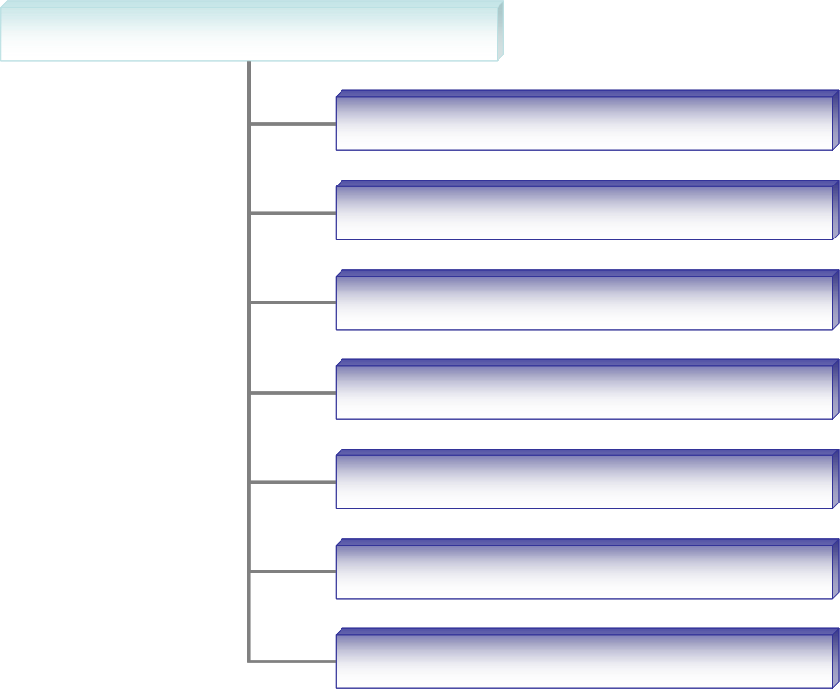
Registrační a vyhledávací proces
Registrace daňových subjektů
Oznamování zákonem stanovených skutečností
Oznamování změn dat daňových subjektů
Identifikace
daňových subjektů
Řízení o ukončení činnosti daňových subjektů
Vyhledávání daňových subjektů
Údržba databáze registru daňových subjektů

Slide 24
Registrace daňových subjektů (vyhledávání)
A. Správcem daně (ex offo)
na základě vyhledávací činnosti správce daně (§ 78 daňového řádu)
na základě součinnosti třetích osob - oznamovací povinnost
na upozornění třetí osoby
B. Daňovým subjektem
na základě zákona
dobrovolnost (vlastní rozhodnutí)

Slide 25
Vznik registrační povinnosti
Registrační povinnost vzniká v okamžiku, kdy vznikne daňovému subjektu povinnost podat přihlášku k registraci k jednotlivé dani.

Slide 26
Přihláška k registraci
Daňový subjekt je povinen uvést předepsané údaje pro správu daní
  Označení daňového subjektu
  Obecný identifikátor pro vytvoření daňového identifikačního čísla
  DIČ přidělený v zahraničí, pokud má
  Údaje o povolení nebo oprávnění k činnosti
  Čísla účtů na nichž jsou soustředěny peněžní prostředky z její podnikatelské činnosti.
  Daně, ke kterým se registruje
  Organizační jednotky
  U právnické osoby také toho, kdo je oprávněn jednat jejím jménem
Tiskopis MF ČR, případně tiskopis MPO u živnostenských úřadů

Slide 27
Oznamovací povinnost
Daňový subjekt má povinnost oznámit změnu údajů, jež je povinen uvádět při registraci, do 15 dnů ode dne změny
Ve stejné lhůtě má povinnost požádat o zrušení registrace (jsou-li dány důvody zrušení registrace)
Realizace prostřednictvím oznámení o změně registračních údajů
Povinné přílohy (§ 127 odst. 3)
Oznamovací povinnost nevzniká k údajům, které lze zjistit z rejstříků (změna sídla v OR, změna jména…)

Slide 28
Pochybnosti v registračním řízení
Pokud správci daně vzniknou pochybnosti o správnosti nebo úplnosti údajů uvedených v přihlášce – výzva k vysvětlení, doložení nebo doplnění, případně ke změně
Součástí je lhůta (délka dle obecných pravidel lhůt)
Je-li vyhověno výzvě ve lhůtě a pochybnosti odstraněny – na přihlášku se hledí jako by byla podána bez vady v den původního podání
Je-li vyhověno výzvě po lhůtě – přihláška se považuje za podanou až dnem vyhovění (=sankce)

Slide 29
Rozhodnutí o registraci
Lhůta na vydání rozhodnutí: do 30 dnů ode dne podání přihlášky, případně ode dne odstranění vad (lhůta může být prodloužena)
Je-li rozhodnutí v souladu s přihláškou – neodůvodňuje se
Není-li splněna registrační povinnost – správce daně provede registraci ex offo
Přípustný opravný prostředek – odvolání (není vyloučeno)
Změna registračních údajů jen v podobě úředního záznamu!

Slide 30
DIČ
Správce daně přidělí daňové identifikační číslo
  CZ+kmenová část (u FO CZrodné číslo, u PO CZIČ – např. CZ0258478)
  ve specifických případech CZ+vlastní identifikátor správce daně
Daňový subjekt je povinen DIČ uvádět na všech svých podáních, v případech stanovených zákonem atd.

Slide 31
Registrace u jednotlivých daní
Přímé daně
  Daň z příjmů fyzických osob
  Daň z příjmů právnických osob
Nepřímé daně
  DPH
  Spotřební daně
  Energetické daně
Různé lhůty, záleží na konkrétní právní úpravě

Slide 32
Děkuji za pozornost!

